Slide 1




PREGHIERA
INCONTRO 01/03/2024
Notes:
Autofinanziamento con torte

Slide 2

RE DEI RE
… Dio dell’impossibile…

Slide 3
Dal Vangelo secondo Marco
Inizio del vangelo di Gesù, Cristo, Figlio di Dio.
Come sta scritto nel profeta Isaia:
Ecco, dinanzi a te io mando il mio messaggero: egli preparerà la tua via.
Voce di uno che grida nel deserto: Preparate la via del Signore, raddrizzate i suoi sentieri, vi fu Giovanni, che battezzava nel deserto e proclamava un battesimo di conversione per il perdono dei peccati.
Accorrevano a lui tutta la regione della Giudea e tutti gli abitanti di Gerusalemme. E si facevano battezzare da lui nel fiume Giordano, confessando i loro peccati.
Giovanni era vestito di peli di cammello, con una cintura di pelle attorno ai fianchi, e mangiava cavallette e miele selvatico. E proclamava: «Viene dopo di me colui che è più forte di me: io non sono degno di chinarmi per slegare i lacci dei suoi sandali. Io vi ho battezzato con acqua, ma egli vi battezzerà in Spirito Santo».

Slide 4
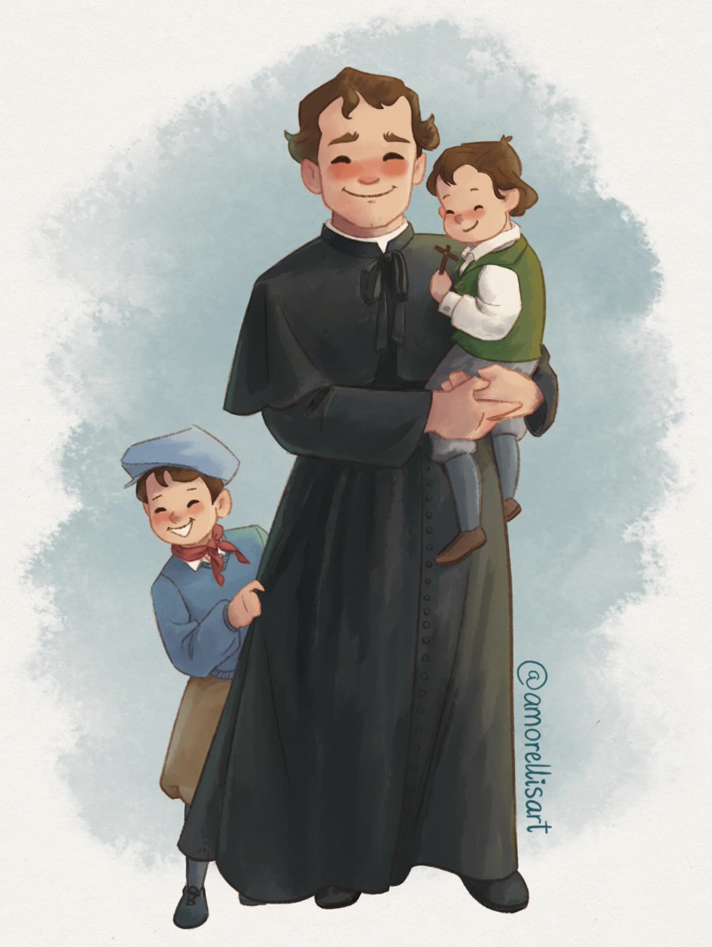
Dalle memorie di Don Bosco
Una piovosa sera di maggio bussò alla nostra porta un ragazzo di 15 anni, tutto bagnato e intirizzito. Ci chiese pane e ospitalità. Mia madre lo fece entrare in cucina, vicino al focolare.
Mentre si scaldava e si asciugava, gli diede pane e minestra. Intanto gli domandai se era andato a scuola, se aveva parenti, che mestiere faceva. Mi rispose:
- Sono un povero orfano. Vengo dalla Valsesia a cercare lavoro. Avevo tre lire, ma le ho spese tutte e non ho trovato lavoro. Adesso non ho più niente e non sono più di nessuno.
- Hai già fatto la prima Comunione? No. E la Cresima?
Nemmeno. E adesso dove vuoi andare?
Non lo so. Per carità, lasciatemi passare la notte in un angolo.
Silenziosamente si mise a piangere.
Anche mia madre piangeva, e io ero profondamente turbato.

Slide 5
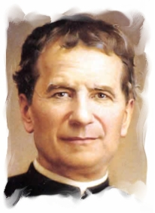
Se sapessi che non sei un ladro, ti terrei. Ma degli altri ragazzi mi hanno portato via le coperte, e forse tu farai come loro.
- No, signore. Stia tranquillo. Io sono povero ma non ho mai rubato.
- Se sei d'accordo - disse mia madre - per questa notte lo faccio dormire qui. Domani Dio provvederà.
- Qui dove? - In cucina. - E se porta via le pentole?
- Farò in maniera che non succeda. - Allora d'accordo.
Aiutata dal ragazzo, mia mamma usci fuori e raccolse dei mezzi mattoni. Li portò dentro, fece quattro pilastrini, vi distese alcune assi, mise sopra un pagliericcio e preparò così il primo letto dell'Oratorio.
Questo fu il primo ragazzo ospitato nella nostra casa. A lui se ne aggiunse presto un secondo, e poi altri.

Slide 6

Signore, Tu ci affidi il giorno, ogni giorno.
Lo deponi nelle nostre mani
affinché noi lo rendiamo bello, utile, ricco.
Signore, ogni giorno è un dono che Tu ci fai per la nostra gioia.
Il tuo unico desiderio è che noi siamo felici
come sentiamo di voler essere.
Signore,
aiutaci a conquistare la nostra gioia,
perché ogni momento possiamo lodarti,
perché ogni giorno possiamo ringraziarti.

Slide 7
RE DEI RE
… Dio dell’impossibile…

